Slide 1

光的衍射和偏振 激光
主讲人：王朝祥 | 学 | 校：北京市第八十中学
学 科：物理（人教版） | 年 | 级：高二下学期

Slide 2
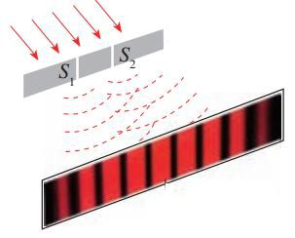
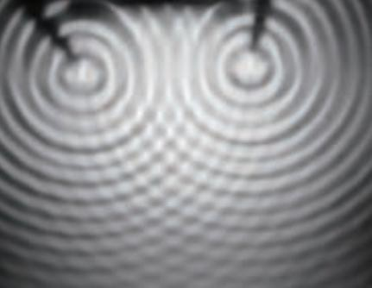
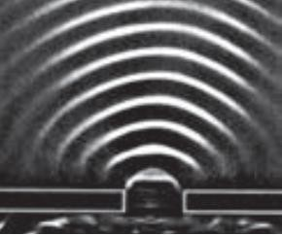
高中物理
水波的干涉 水波的衍射 单色光的双缝干涉
干涉和衍射是波特有的现象。当缝、孔的宽度或障碍物的尺寸跟波长相差不多， 或者比波长更小时，能观察到明显的衍射现象。
干涉现象证明了光的波动性。可见光的波长在0.4μm~0.7μm之间，如何设计实验 才能观察到光的衍射现象？

Slide 3
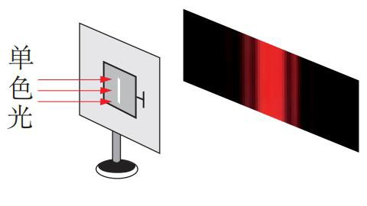
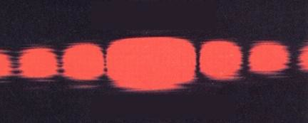
高中物理
一.光的衍射
1.单缝衍射现象
实验装置：挡板上安装宽度可调节的狭缝；单色平行光照射狭缝。
实验现象：当缝足够窄时，观察到衍射现象；屏上出现明暗相间的不等距条纹。 光的衍射现象进一步证明了光的波动性。

Slide 4
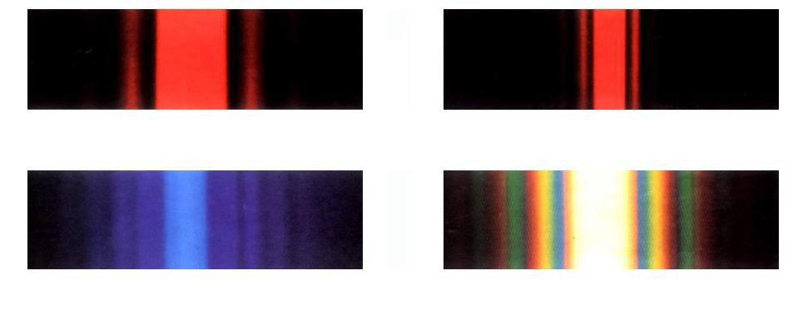
高中物理
一.光的衍射
缝宽0.4mm
缝宽0.8mm
缝宽0.4mm
缝宽0.4mm
单缝衍射图样

Slide 5
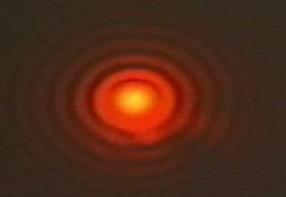
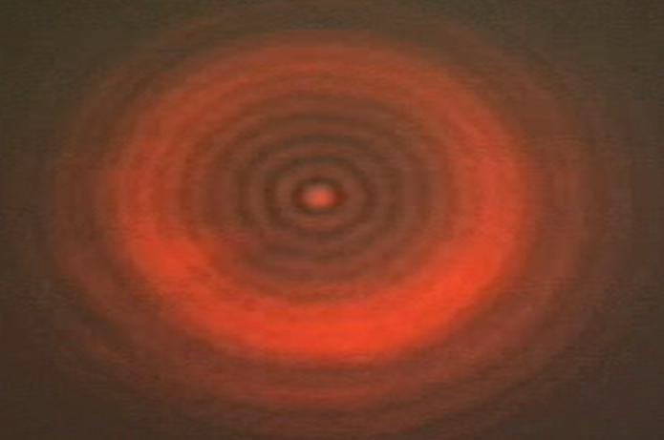
高中物理
一.光的衍射
2.圆孔衍射与圆盘衍射
菲涅尔
1818年，从波动理论出发， 用数学方法定量解释了圆孔、
圆板等障碍物产生的衍射图样。
泊松
用菲涅尔的理论计算出， 圆盘后方一定距离的影子中心 存在亮斑。试图驳倒波动说。
阿拉果
用实验证实了亮斑的存在。
圆孔衍射
圆板衍射（泊松亮斑）

Slide 6
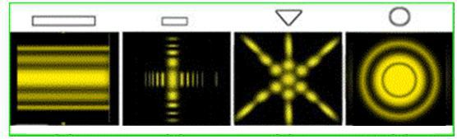
高中物理
一.光的衍射
3.对衍射现象的理解
衍射现象的成因：来自单缝或孔不同位置的光，通过缝或孔之后叠加的结果。
光的直线传播只是一种近似规律。
光在没有障碍物的均匀介质中沿直线传播；
在障碍物的尺寸比光的波长大得多的情况下，衍射现象不明显，光可以看成是直线传播；
在障碍物的尺寸可以跟光的波长相比，甚至比波长还小时，发生明显的衍射现象。
衍射图样与障碍物的形状相对应。可以应用光的衍射来研究物质的微观结构。

Slide 7
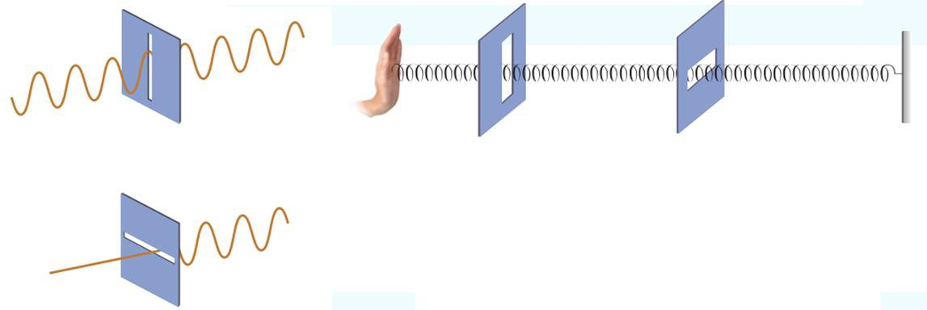
高中物理
二.光的偏振
1. 横波的偏振现象
在纵波中，各点的振动方向与波的传播方向共线。
在横波中，各点的振动方向与波的传播方向垂直。不同的横波，振动方向可能不同。 横波只沿某个特定方向振动的现象，称为波的偏振。偏振是横波特有的现象。----判据
甲
丙
横波的检验原理
横波只能穿过与其振动方向平行的狭缝
纵波可以穿过不同方向的狭缝
乙

Slide 8
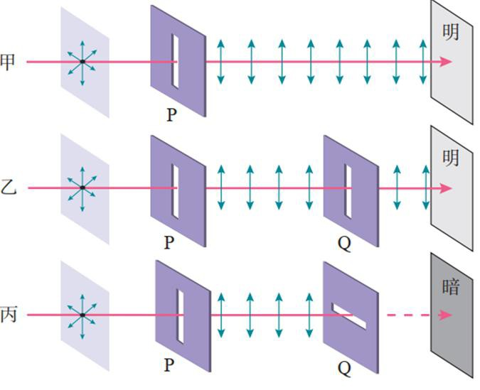
高中物理
二.光的偏振
2.光是横波
实验：观察光的偏振现象
实验现象
以光的传播方向为轴，转动 偏振片Q，通过两块偏振片的透 射光的强度发生变化。
实验结论
光具有偏振现象。
这说明：光是横波。
自然光
线偏振光

Slide 9
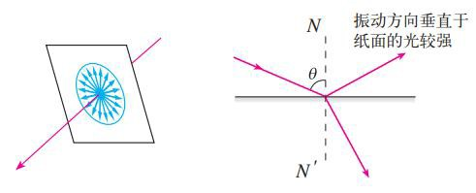
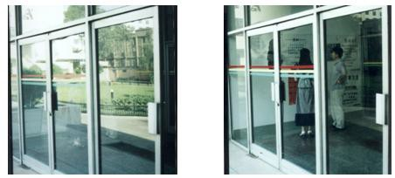
高中物理
二.光的偏振
3. 偏振现象的应用
（1）利用偏振片减弱物体表面的反射光
阳光、电灯等普通光源发出的光是自然光，包含着在垂直于传播方向上沿一切方向振动的光，沿 各方向振动的光波强度都相等。
自然光在玻璃、水面等物体表面反射时，反射光和折射光都是偏振光。在照相机镜头前加装偏振 滤光片，使其透振方向与反射光的偏振方向垂直，可以减弱反射光的影响。
太阳光是自然光
反射光是偏振光
加装滤光片前后的照片对比

Slide 10
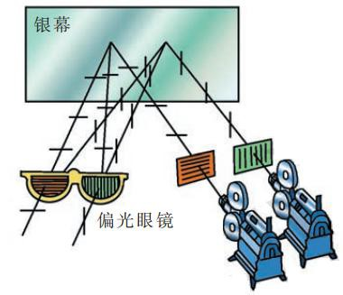
高中物理
二.光的偏振
3. 偏振现象的应用
（2）立体电影与偏振光
拍摄立体电影时，可以用两个镜头如人眼那样从两个 不同方向同步拍摄景物的像，制成电影胶片。
放映时用两台放映机，每台放映机前加装一块偏振片， 放映机投射出的光通过偏振片后成了偏振光。两台放映 机前的偏振片的透振方向互相垂直。
观看立体电影时，观众戴的眼镜就是一对透振方向相 互垂直的偏振片。左眼只能看见左侧放映机映出的画面， 右眼只能看见右侧放映机映出的画面，从而产生立体感。
立体电影原理

Slide 11
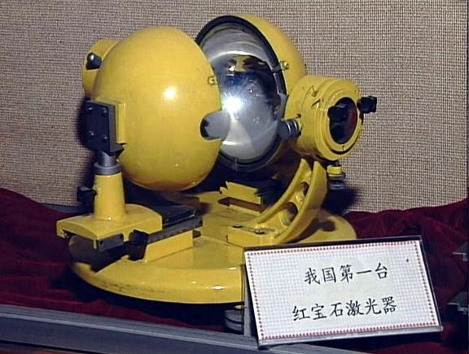
高中物理
三.激光
1.激光概述
激光(laser) ，是由受激辐射而产生放大的光，是一种频率、相位、偏振方向、传播方向等性质 完全相同的“纯净”的光波。
1916年，爱因斯坦提出激光原理。
1960年，美国物理学家梅曼制造出第一台激 光器。
激光是20世纪以来，继原子能、计算机和半 导体之后，人类的又一重大发明。

Slide 12
高中物理
三.激光
2.激光的特性与应用
特性 | 应用举例
相干性好 | 激光通信技术 激光全息照相 激光散斑检测
平行度好 | 精准测距 光盘信息读写 激光照排技术
亮度高 | 激光加工技术 激光治疗 激光武器

Slide 13
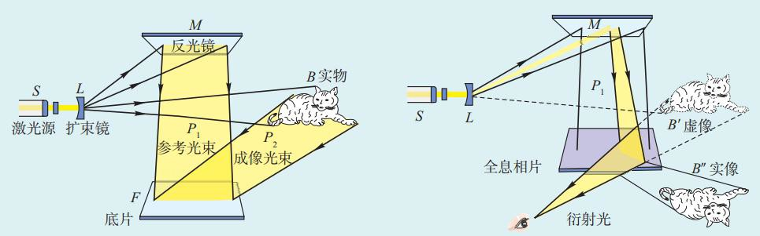
高中物理
三.激光
3.激光全息技术
摄影原理（干涉）
重显原理（衍射）

Slide 14
高中物理
总结：光的衍射与偏振 激光
光的衍射
* 发生明显衍射的条件
* 常见的衍射图样
光的偏振
激光的特性和应用

